Slide 1
Муниципальное бюджетное дошкольное образовательное учреждение «Детский сад комбинированного вида № 54 «Веснушки» (МБДОУ «Детский сад № 54 «Веснушки»)
Математическая сказка по формированию элементарных
математических представлений
«Колобок»
Составитель: Костик Ольга Владимировна,
воспитатель МБДОУ «Детский сад № 54»
Междуреченск 2023

Slide 2
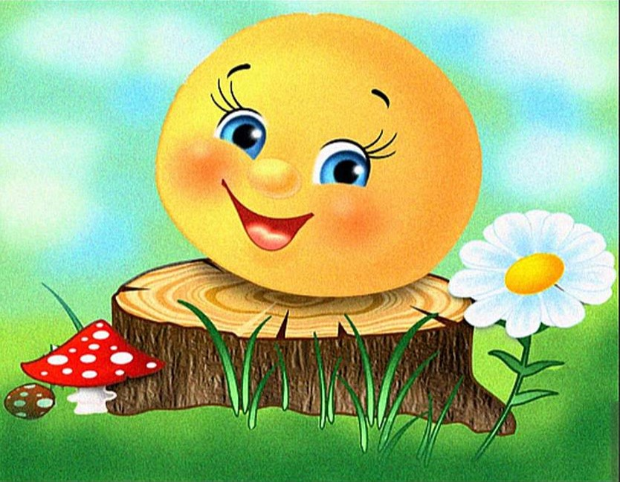
Цель: закрепление знания детей геометрических фигур и цвета.
Задачи: закрепить знания детей о геометрических фигурах и цвета;
развивать умение следовать определенным правилам при решении задач, внимание, мышление, память;
воспитывать интерес к занятию, вызвать желание выполнять несложные задания.

Slide 3
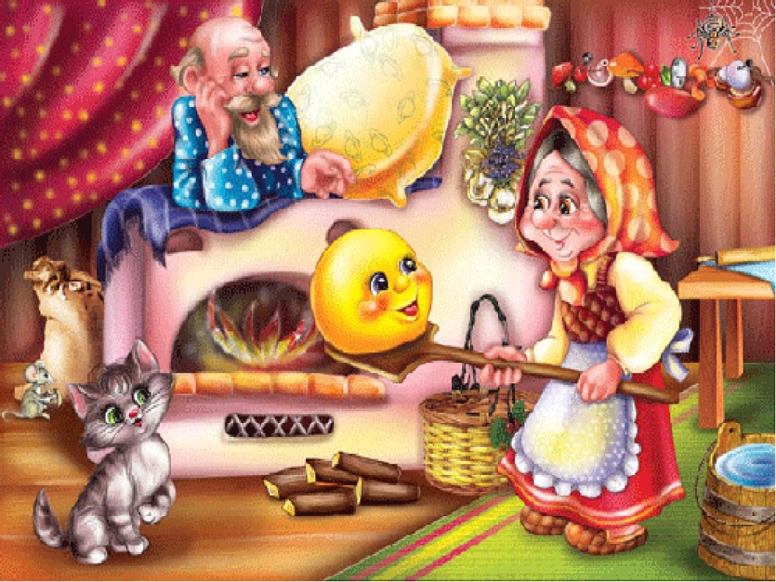
Жил веселый Колобок, колобок румяный бок. Он от бабушки ушел, он от дедушки ушел, По дорожке покатился, в густом лесу очутился. С геометрическими фигурами подружился.

Slide 4
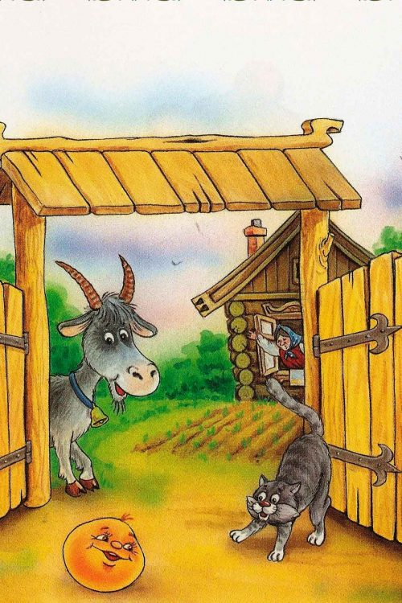
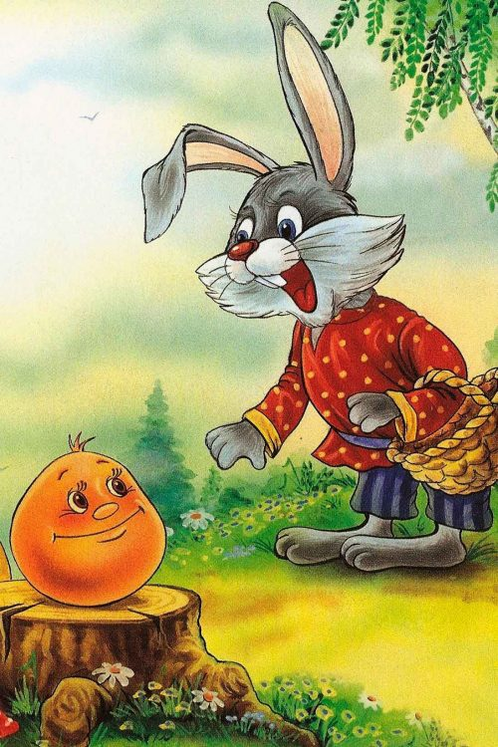
Катится, катится Колобок, а навстречу ему идет зайчик и говорит:
Я зайчик маленький,
Я зайчик серенький. Прыг-скок, прыг-скок,
Помоги мне, дружок.
Колобок, румяный бок, мне в лесной школе задание дали: найти предметы похожие на геометрические фигуры. Помоги мне, пожалуйста, выполнить задание.

Slide 6
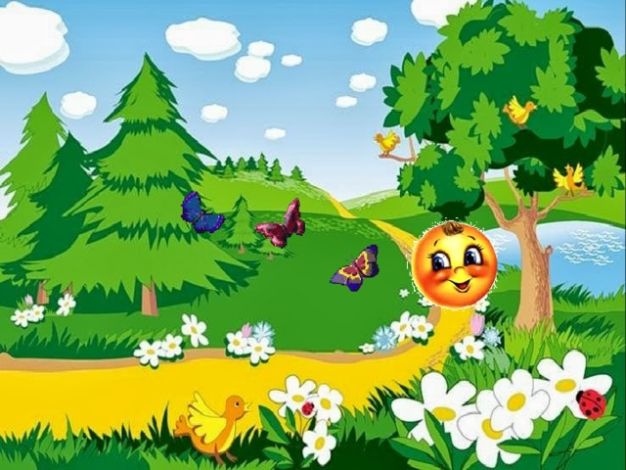
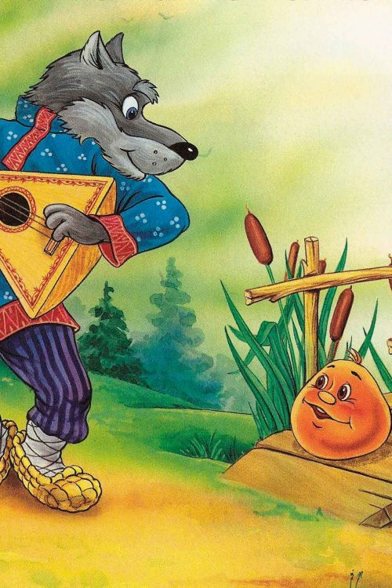
Катится Колобок , катится, а навстречу ему серый волк:
Я - сердитый волк, Я зубами щелк да щелк! В темный лес попал я вдруг, Ели там растут вокруг.
Колобок, помоги мне выполнить задание: определить цвет геометрических фигур.

Slide 7
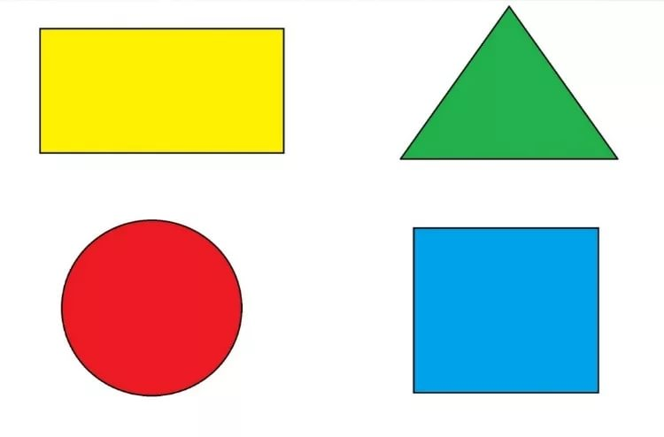
"Ну ты и молодец, а то у меня все цвета в голове перепутались",- сказал волк и пошёл своей дорогой, поблагодарив Колобка. Колобок покатился дальше радостный, потому что помог зайчику и волку. Катится, катится и повстречал медведя.

Slide 8
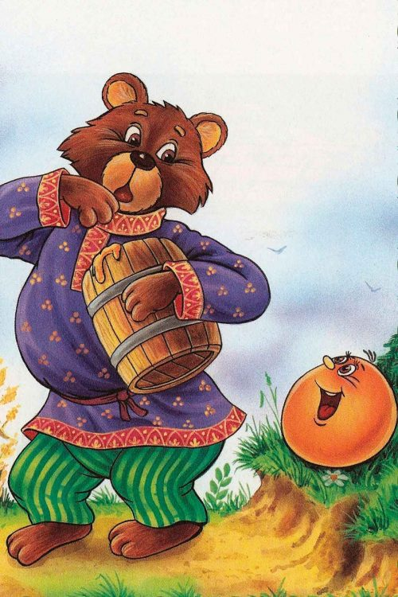
Мишка наш усталый по лесу идет. Фигуры геометрические в бочке несёт. Очень хочет он знать, как фигуры называть.
(В бочке у медведя лежат квадрат, круг и треугольник). Помоги Колобок отгадать загадки:

Slide 9
Четыре угла и четыре сторонки, Похожи точно родные сестренки. В ворота его не закатишь, как мяч, И он за тобою не пустится вскачь. Фигура знакома для многих ребят. Его вы узнали? Ведь это … (Квадрат)
Три вершины, Три угла, Три сторонки – Кто же я? (Треугольник)
Нет углов у меня И похож на блюдце я, На тарелку и на крышку, На кольцо, на колесо. Кто же я такой, друзья? Назовите вы меня! (Круг)

Slide 10
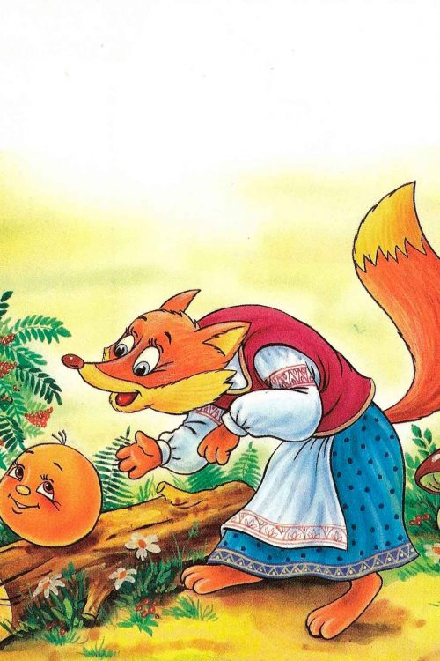
Поблагодарил медведь Колобка , и разошлись каждый своей дорогой.
Покатился Колобок дальше. А на встречу к нему Лиса бежит, увидела Колобка и говорит:
Колобочек, мой дружочек
За тобой бежать нет мочи.
Тут сорока мне сказала , что в лесу
Ты всем помог,
Помоги и мне дружок.
Дом хочу построить я .
Ты фигурки посмотри ,
Из фигурок дом сложи.

Slide 12
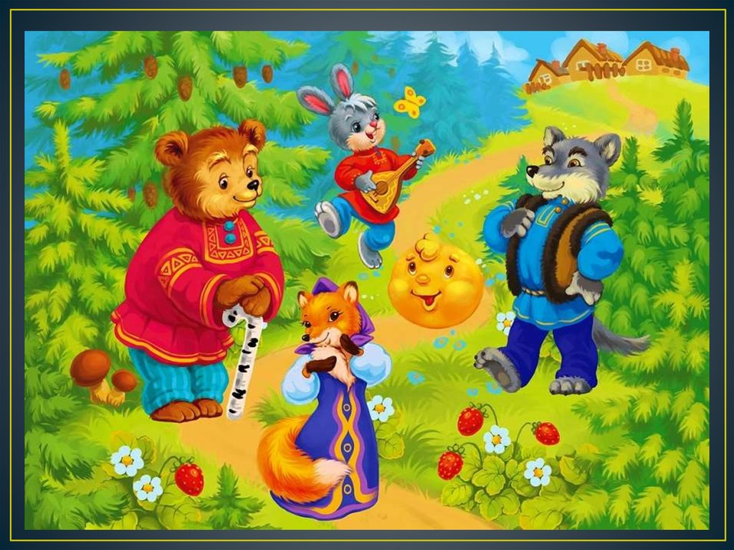
"Ну спасибо, Колобок ! Дом построить мне помог. Позову я всех друзей , посмотреть на дом скорей. Только ты не укатись, здесь побудь и я вернусь. Скоро все сюда придут, будем праздновать мы тут.

